Slide 1

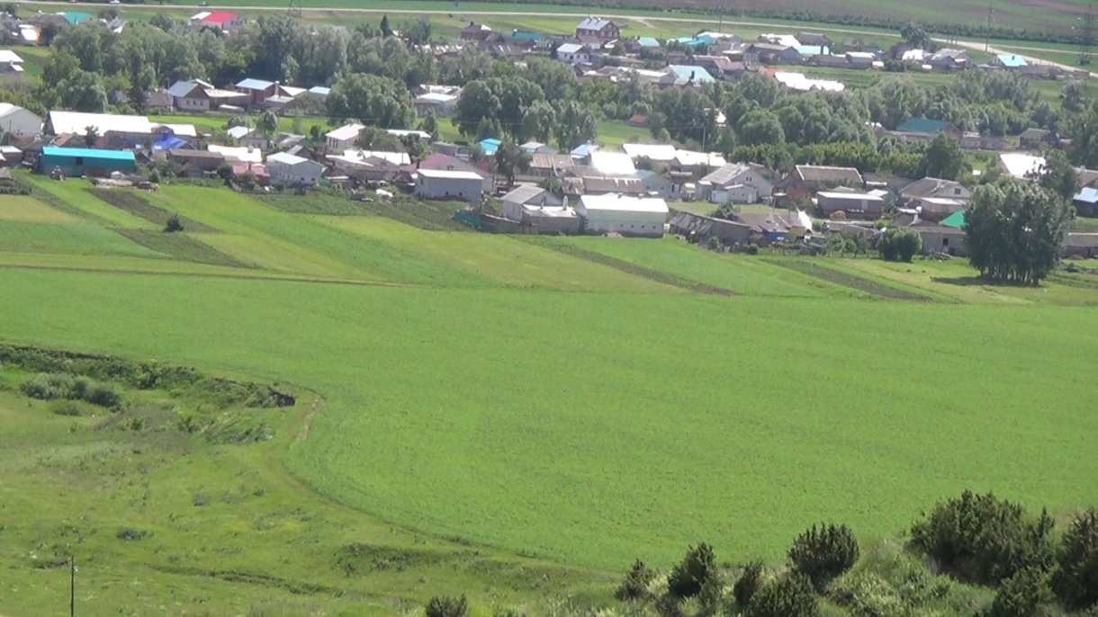
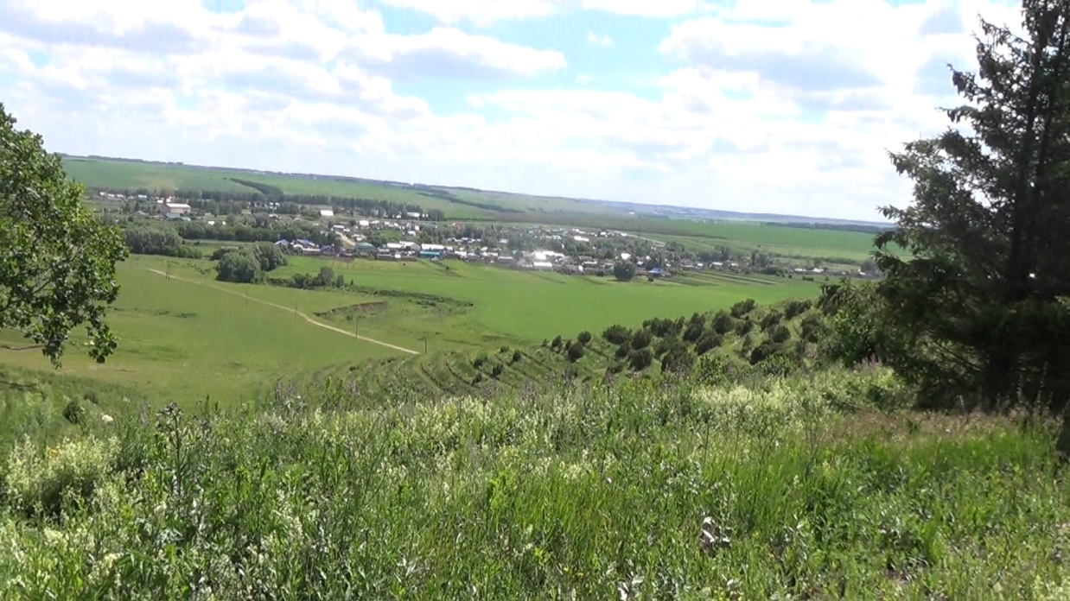
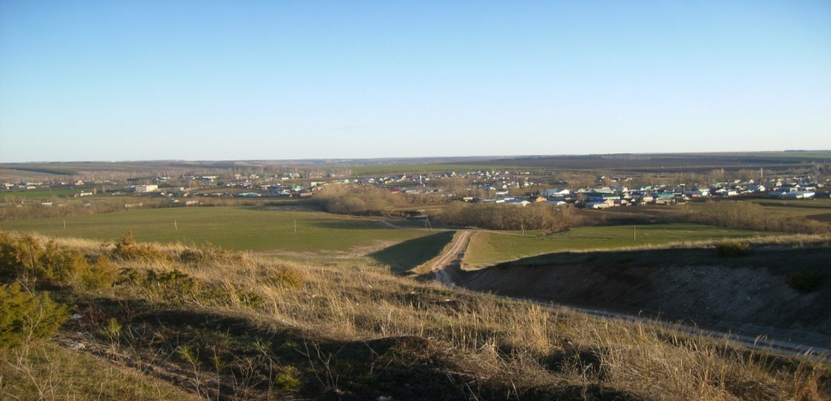
“Туган авылым – Янил”
Хәтерләүдән курыкма син!
Үткәнеңне онытма син!
Бел син ерак бабайларның
Ничек итеп көн иткәнен,
Ни иккәнен, ни чәчкәнен,
Нинди уйлар, нинди моңнар
Безгә калдырып киткәнен.
Һәр нигезнең, һәр авылның,
Һәр каланың үткәне бар...
Гыйбрәт алырлык мирасның
Калганы бар, киткәне бар...
Горур сүз әйт, сорасалар:
Ни кавемнән? Нинди җирдән?
Киләчәккә аек карар
Үз тарихын анык белгән!

Slide 2
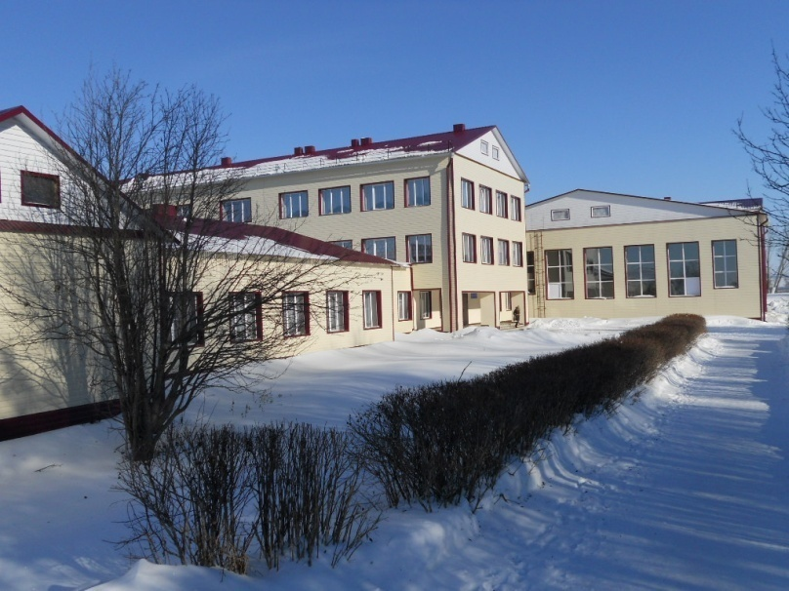
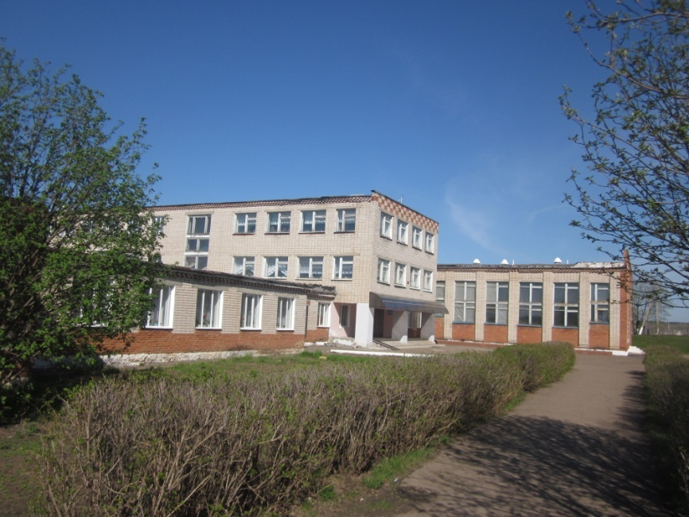
Янил урта мәктәбе
1909-1910 елларда дин мәктәбе бетерелә һәм земство управасы карамагына күчә. Мәктәпкә “Земское училище” дигән исем бирелә. Шуннан соң Мәгариф җитәкчелеге ике класслы мәктәп төзү өчен кирәк-яраклар җибәрә һәм төзү материаллары ташыла башлый. Бу мәктәп 1910 елда салына. Укулар 1910 елның сентябрендә башланып китә. Мәктәп “ике класслы училище” дип атала. 1917нче елда мәктәп исеме үзгәртелеп, “Беренче баскыч” дип йөртелә башлый. Бу чорда укучылар саны 10-15 ләп кенә була. 1919 нчы елда “Татар земство училищесы” ачыла. Бу татарча укытыла торган беренче мәктәп була.
1931 нче елда мәктәп тулы булмаган урта мәктәп дип, 1952 нче елда урта мәктәп дип үзгәртелә. Бүгенге көндә дә Янил урта мәктәбе алгы сафлардан төшми. Мөгаллимнәребезнең тырыш хезмәте белән мәктәбебез елдан-ел чәчәк кенә ата бара.

Slide 3
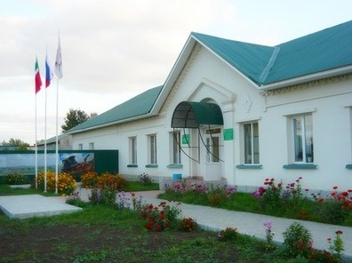
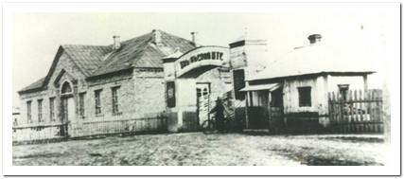
Кукмара аграр коллияте
В 1936 году в селе Яныль Кукморского района была открыта машинно-тракторная станция, которая должна была обслуживать 37 колхозов, входящих в зону, техникой и кадрами механизаторов, трактористов. Яныльская МТС была одной из самых передовых в СССР. 10 лет она занимала призовые места в республике.
В 1959 году при Яныльской МТС открылось училище механизации сельского хозяйства (УМСХ № 21) с годовым сроком обучения. Обучение проводилось по профессии тракторист – машинист. С 1962 года начинается летопись одного из лучших учебных заведений начального и среднего профессионального образования – Кукморского аграрного колледжа.
С 2009 года лицей, изменив свой статус, был преобразован в средне – профессиональное учебное заведение Кукморский аграрный колледж.

Slide 4
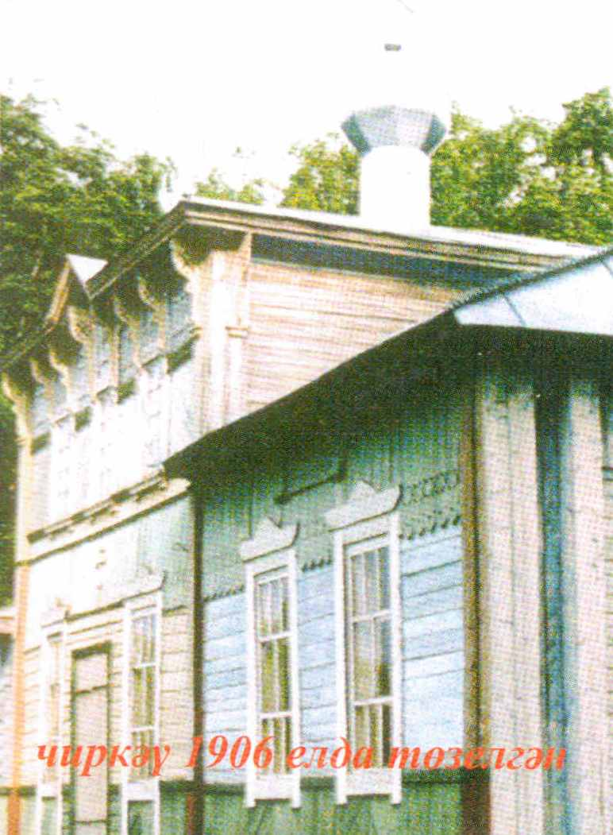
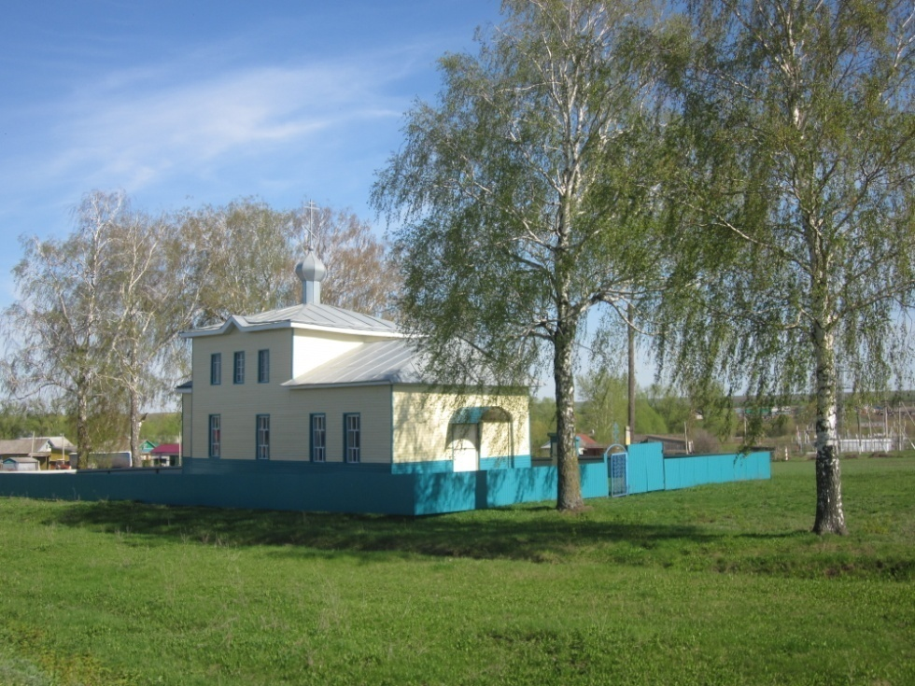
Керәшен халкының гыйбәдәт йорты
Риваятьләргә караганда Янил авылына ХVI-XVIII гасырларда нигез салынган. “Царизымның” христианлаштыру сәясәтенең иң куәтле чагы. Авыл халкын куркыту, яисә кызыксындыру белән христиан диненә күчерәләр. Риза булмаганнар исә, төрлесе-төрле якка китәргә мәҗбүр була. Өлкәннәр әйтүенә караганда, иң әвәл бу урынга удмурт- марилар килеп урнашкан. Урман кисеп йорт, каралты-куралар торгызганнар, үзләренә чәчүлек җир әзерләргәннәр. Янилгә иң әвәл өч гаилә нигез салган, диләр. Мамадыштан ике, Арчадан бер гаилә килеп төпләнгәннәр. Алар рус һәм удмурт милләтендәгеләр. Ел саен алар янына христиан диненә күчкән татарлар (керәшен татарлары) да килеп урнаша тора. Халык бу авылга “Новая село Головино” дип исем бирә. Авыл зурая, тирә-юньгә таныла бара.
Татарлар “Новое село Головино” ны үзләренчә татарчалаштырып “Яңа авыл” дип атый башлыйлар. Тора-бара исә аны “Яңа ил” гә алыштырганнар. Читтән күчеп килүчеләр аны тагын да җиңеләйтеп “Яңил” дип, аннан инде бүгенгә килеп җиткән исеме “Янил” гә әверелә.
1904 елда авылның үзәгенә чиркәү салына. Бу чиркәү салуның максаты: авылда христиан динендәге кешеләрне арттыру. Чиркәүнең побы Кузьмин Семен була. Дин мәктәбендә укучылар чиркәүгә килеп дин җырларын җырлаганнар. Чиркәү салынганнан соң 2 дин кешеләре арасында үзара дошманлык туа һәм 1907 елда мәчет салына. Анда, Башкортстандагы мөфтигә барып, указлы мулла исеме алып кайткан Ибраһимов Гапсәлам муллалык вазифасын үти.

Slide 5
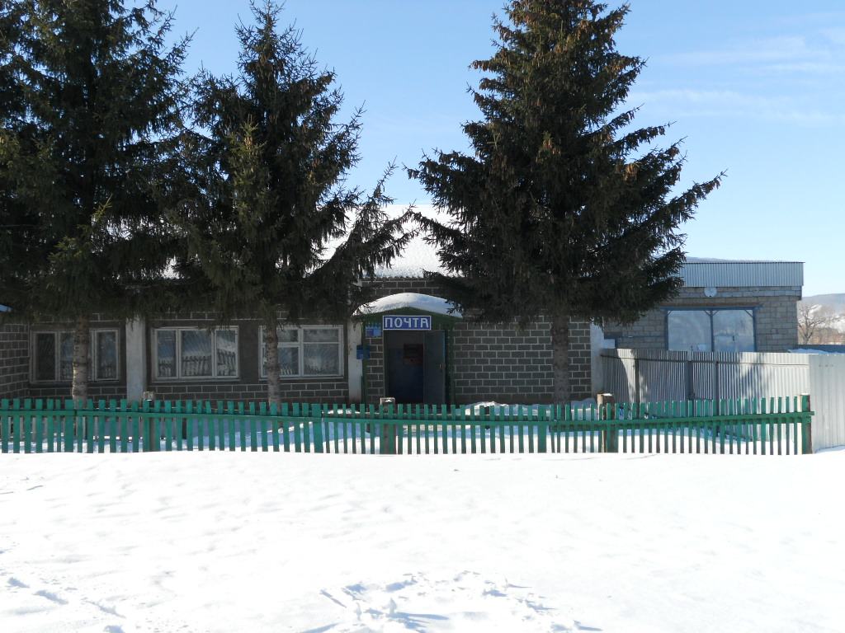
Элемтә үзәге
Янил авылында яңа элемтә үзәге1987 елның яз аенда эшли башлый. 1988 елда шул ук бинада АТС та хезмәт күрсәтүен дәвам итә. Янил авылының элемтә үзәге Вахит, Янил, Бөяр авылларына хезмәт күрсәтә.

Slide 6
Авылның мәдәният йорты
Кукмара районы Янил
авылындагы хәзерге вакытта
хезмәт күрсәтә торган
мәдәният йорты Мәктәп урамы, 18 йортта урнашкан. Мәдәният йортының тамашачылар залы 200 урынга исәпләнгән. Клубта мәдәни чаралар һәрвакытта күңелле рәвештә үтә.

Slide 7
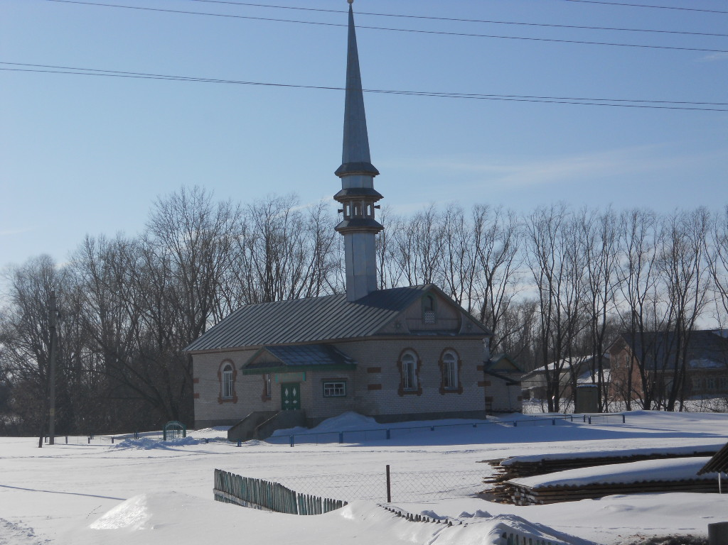
Авылымның гыйбәдәт йорты
Янил авылындагы мөселманнарның гыйбәдәт йорты 2004 елның февраль аенда ачылып беренче азанын әйтә. Шул көннән бирле гыйбәдәт йортының ишекләре ябылып торганы юк. Мәчетне салуда беренчеләрдән булып (шул вакыттагы) җирле үзидәрә рәисе Абаев Альфред абый белән Хәсәнов Фәсхетдин абыйлар башлап йөриләр. Нигезен бөтен авыл халкы җыелып салалар, нигезен салу өчен ташларны да авыл халкы өмә ясап чыгаралар, күмәкләп эшлиләр. Авылда шундый тырыш, бердәм халык яшәгәндә генә матур гыйбәдәт йортлары калкып чыга.

Slide 8

Керәшен халкының гыйбәдәт йорты
Риваятьләргә караганда Янил авылына ХVI-XVIII гасырларда нигез салынган. “Царизымның” христианлаштыру сәясәтенең иң куәтле чагы.
1904 елда авылның үзәгенә чиркәү салына. Бу чиркәү салуның максаты: авылда христиан динендәге кешеләрне арттыру. Чиркәүнең побы Кузьмин Семен була. Дин мәктәбендә укучылар чиркәүгә килеп дин җырларын җырлаганнар.

Slide 9
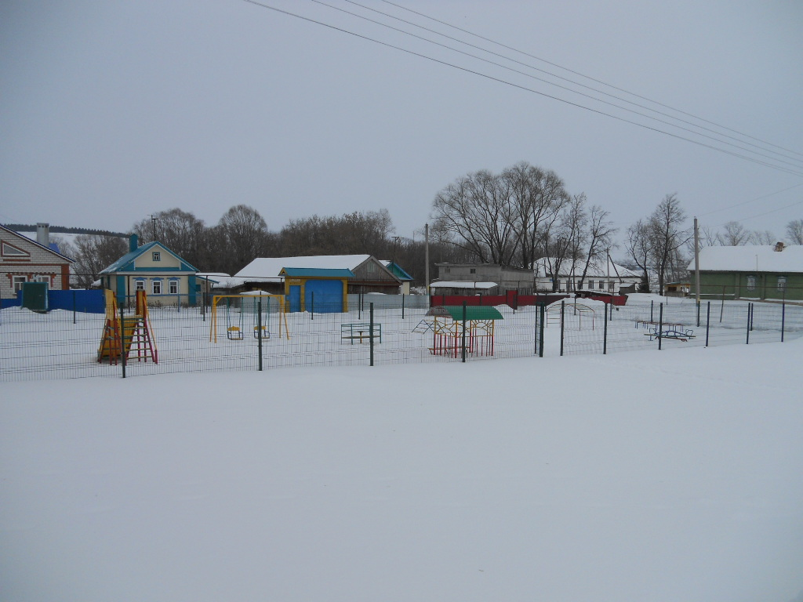
Балалар мәйданчыгы
Янил авылының балалар
мәйданчыгы 2014 елда төзелә.
Аны төзүне җирле үзидәрә үз
өстенә алып башкарып чыга.
Мәйданчык авылның бик уңаелы урыны, Үзәк урамында
урнашкан. Мәйданчыкта
авылның барлык балалары да
бик яратып уйныйлар.

Slide 10
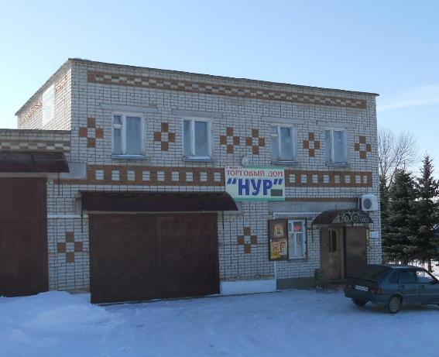
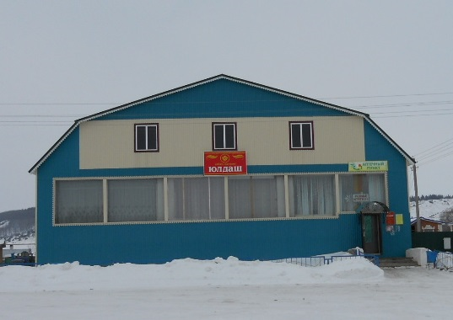
Авылда сәүдә үзәкләре

Slide 11
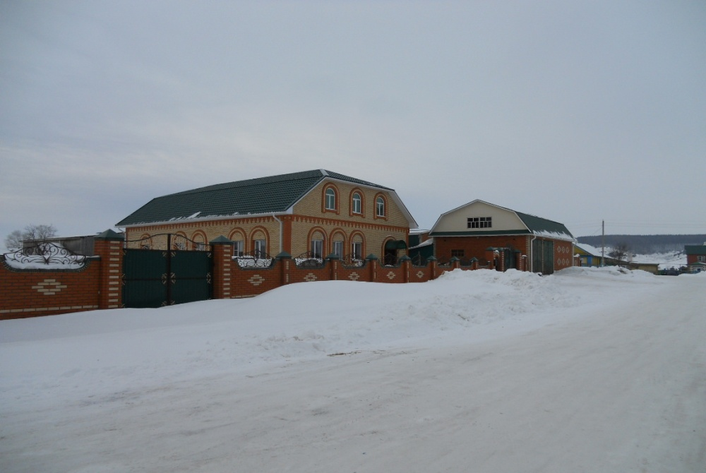
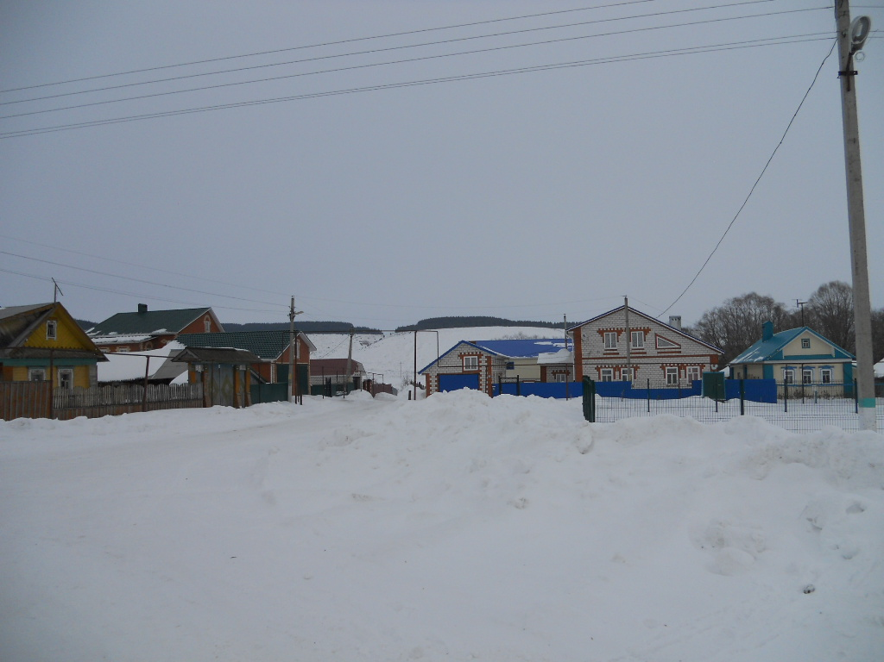
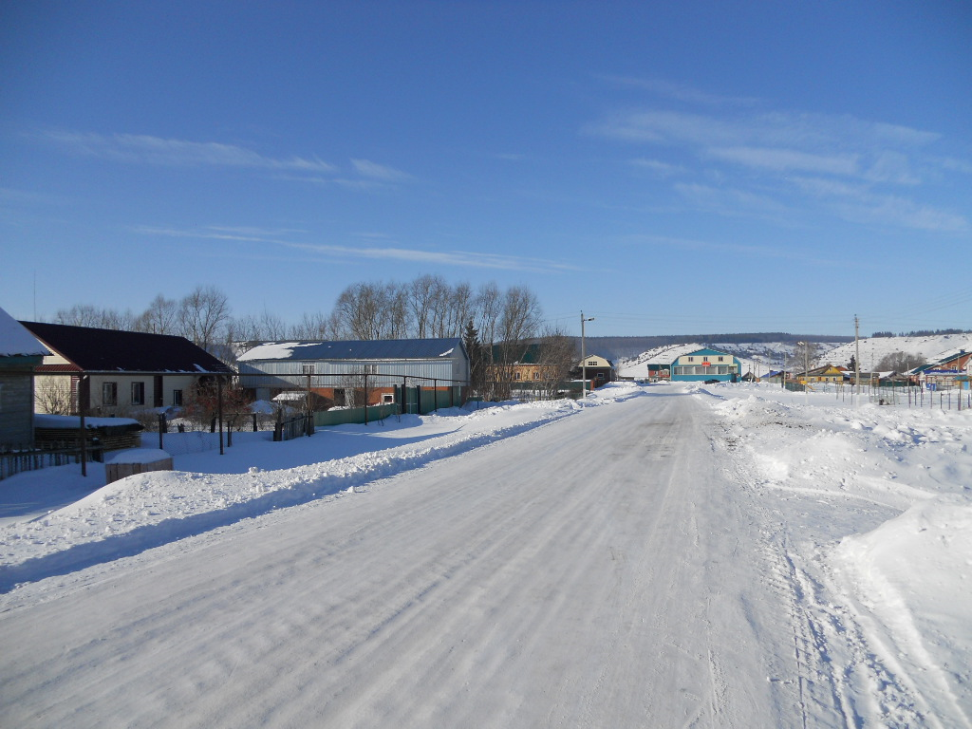
Авылымда матур йортлар, урамнар

Slide 12
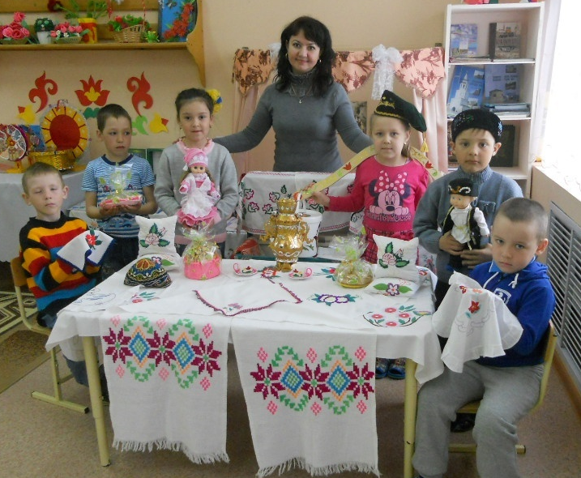
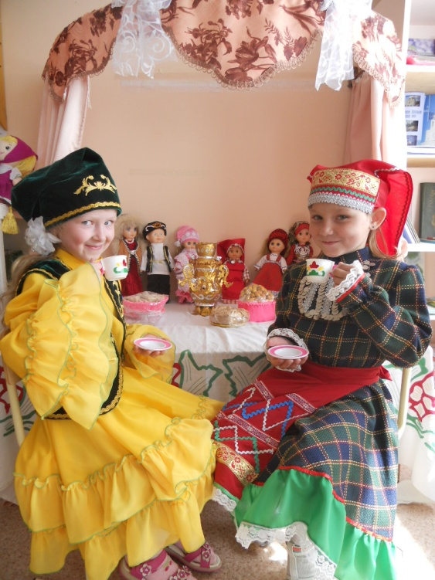
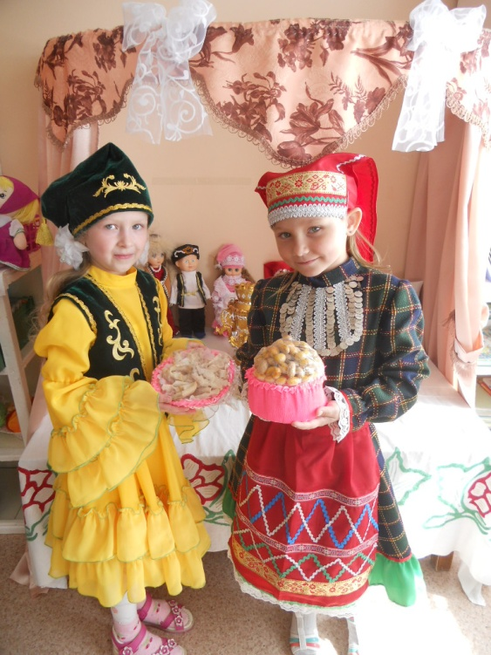
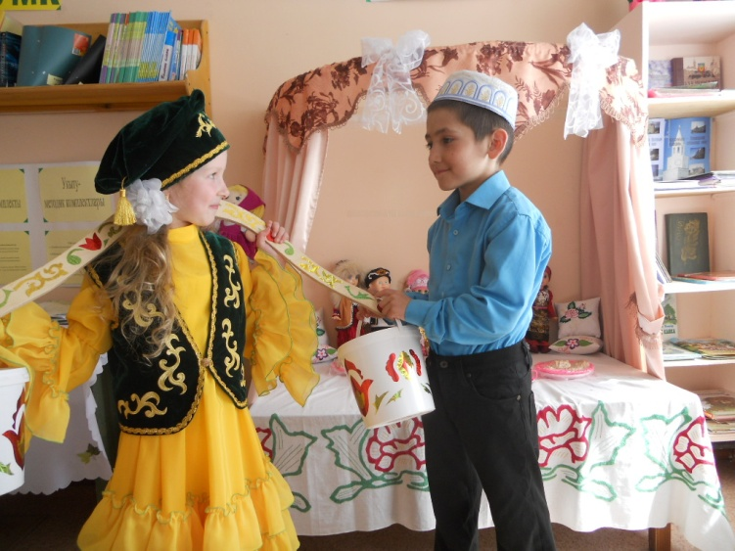
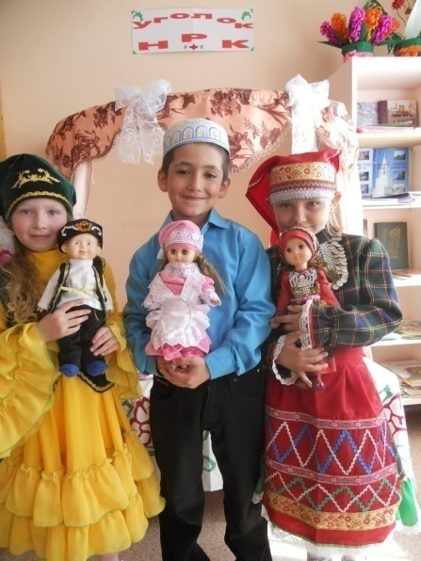
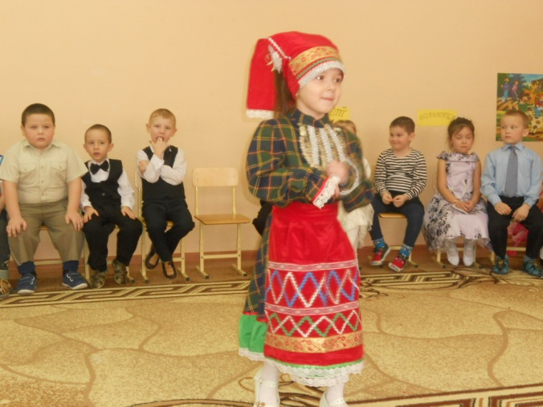
Безнең туган төбәгебездә яшәүче дус милләтләр

Slide 13
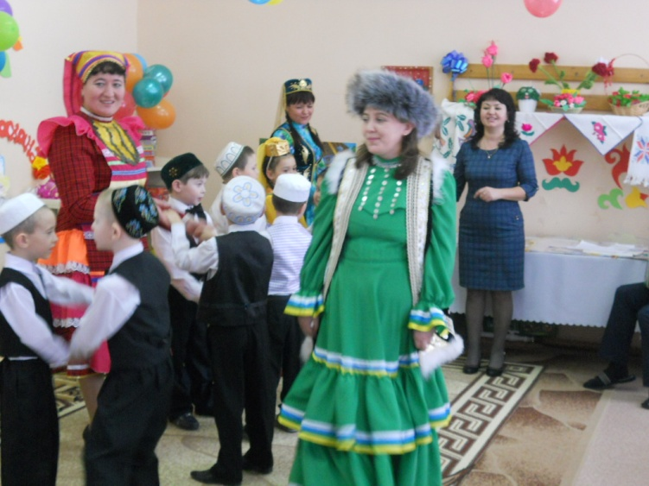
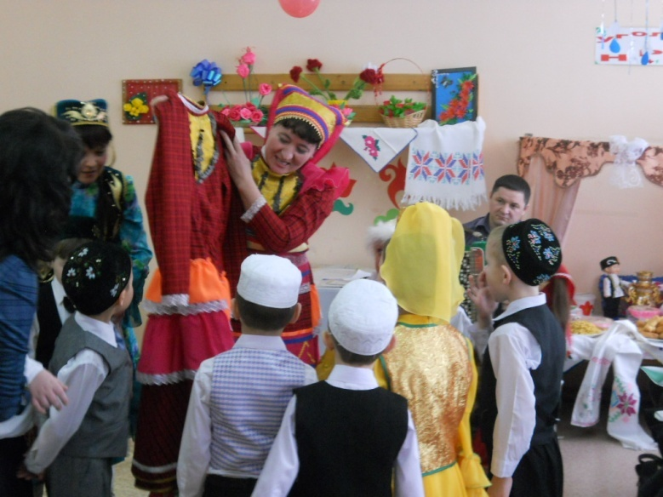
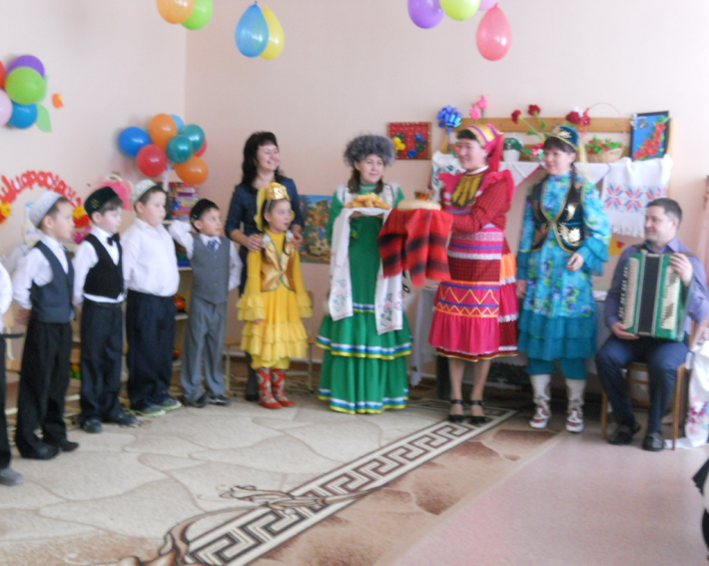
Әби – бабаларыбызның мирасын саклап , бакчабызда, үзебезнең төбәктә яшәүче халыкларның милли киемнәре, ризыклары,гореф – гадәтләре турында бәйрәмнәр, кичәләр, әңгәмәләр уза.

Slide 14
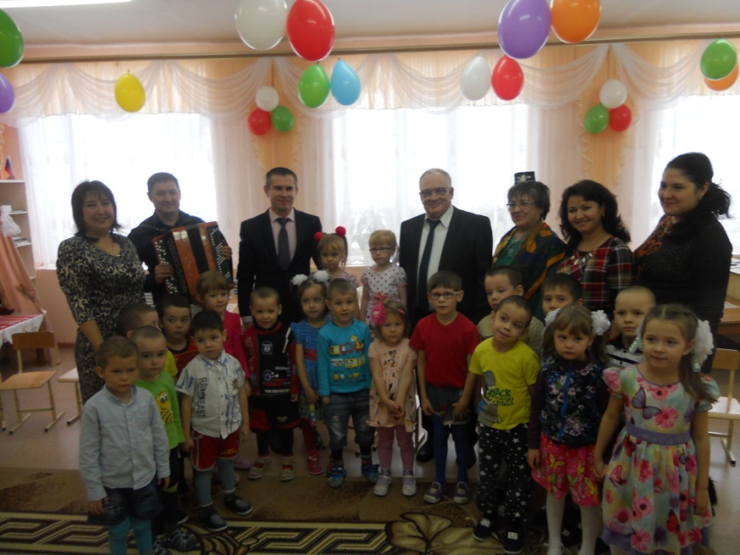
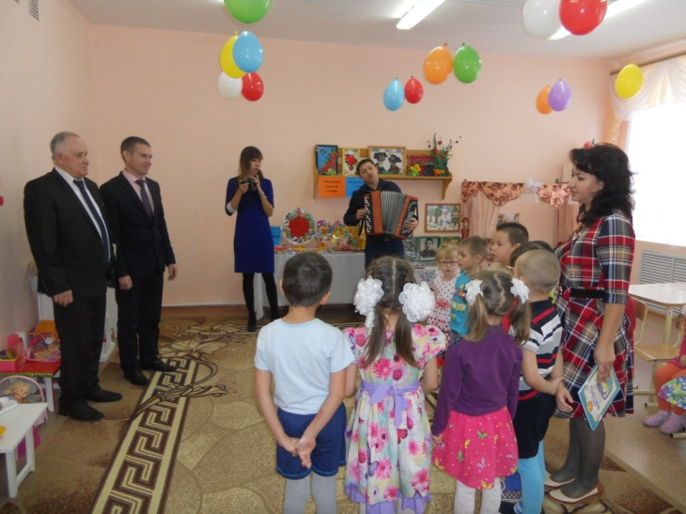
Якташ язучыбыз – Рәшит ага Бәшәр

Slide 15
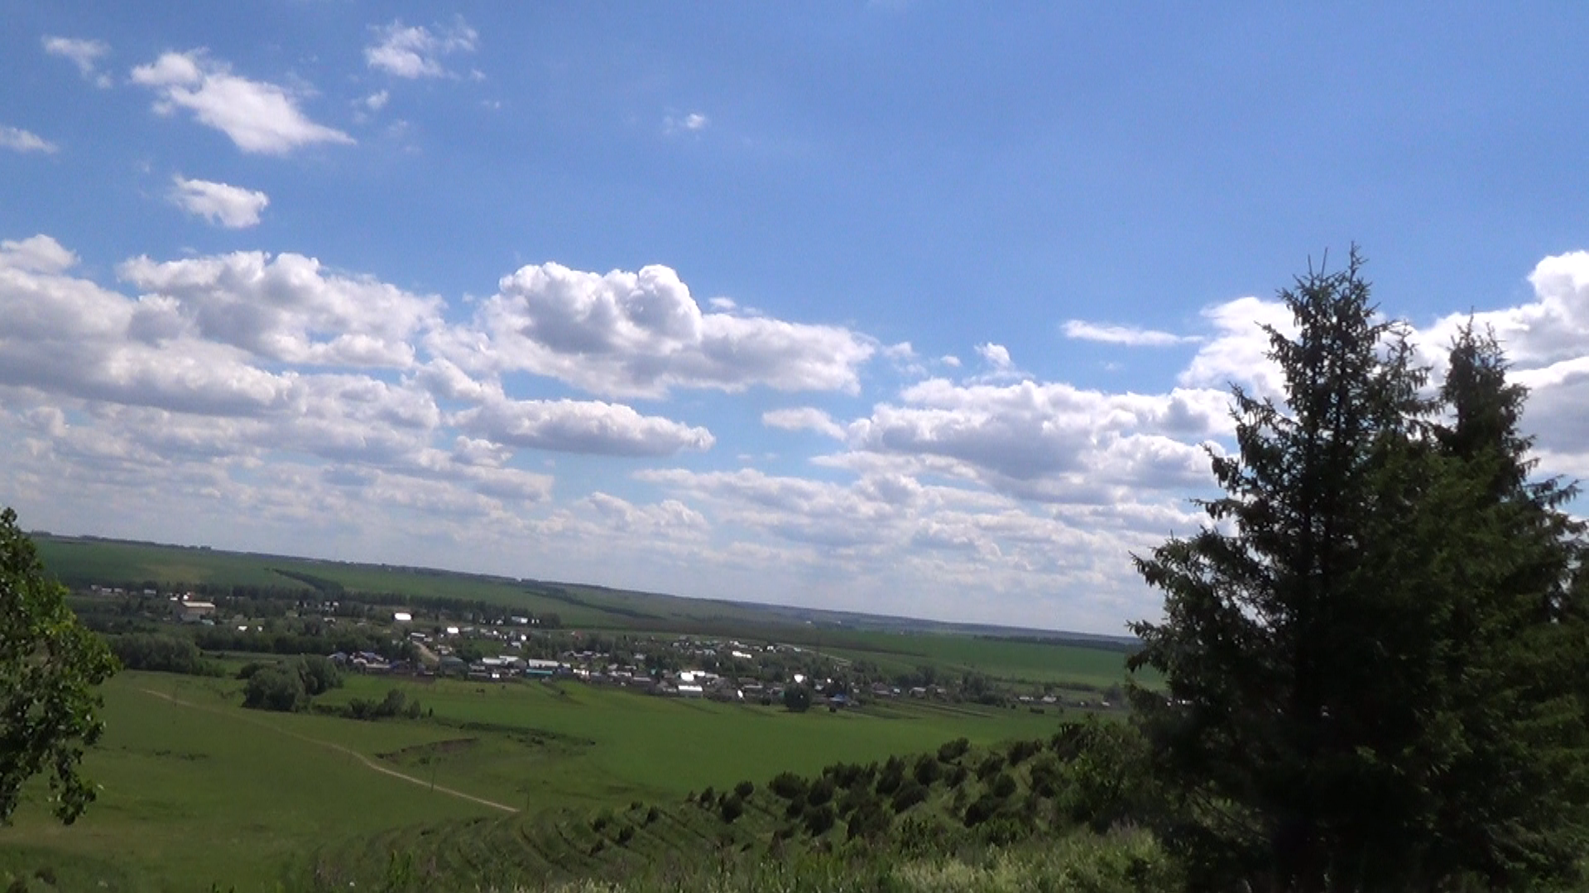
«Авылым» дип горурланып,
Әйтәмен мин һәркемгә.
Хезмәт белән гомер итеп,
Җиткән ул шушы көнгә.
Биш гасырлык гомерендә,
Күрмәгән ул ниләр генә.
Кемнәр килгән, кемнәр киткән,
Яшәмәгән кемнәр генә.

